Slide 1
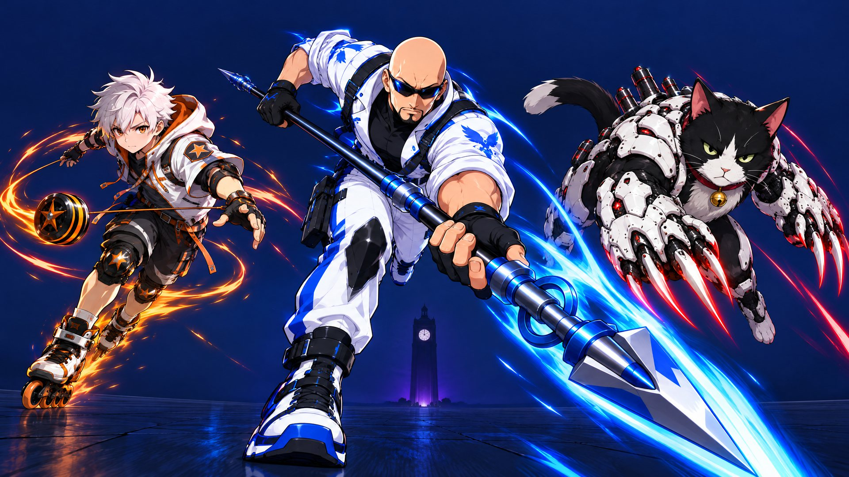
高校物语 UNIEVILSITY
2D 横板动作游戏 · 面向全球公开发布 · 游戏作品简介

Slide 2
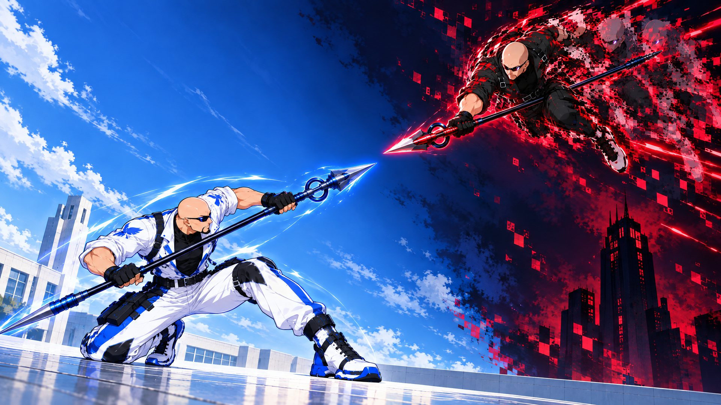
一名学生，五到十个角色，
一场可以公开发布的战斗。
每名研究生负责 5—10 个角色的完整创作，
集成于同一款游戏，最终以真实玩家的选择完成验证。

Slide 3
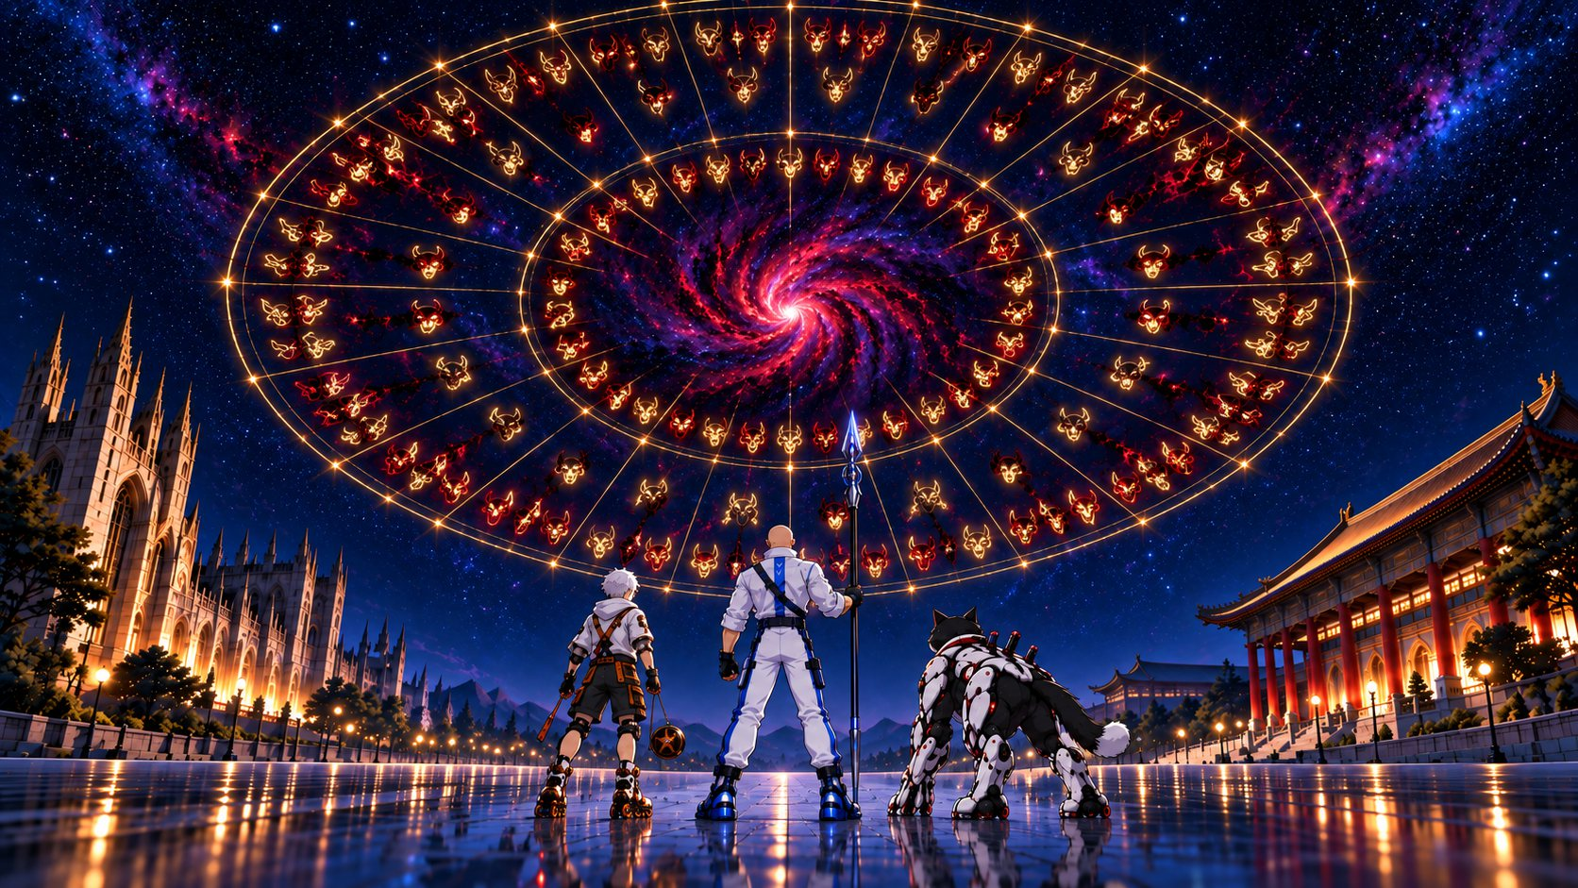
主视觉 · KEY VISUAL
03
主视觉海报之一。红蓝双色贯穿全作的角色阵营与战斗母题。

Slide 4
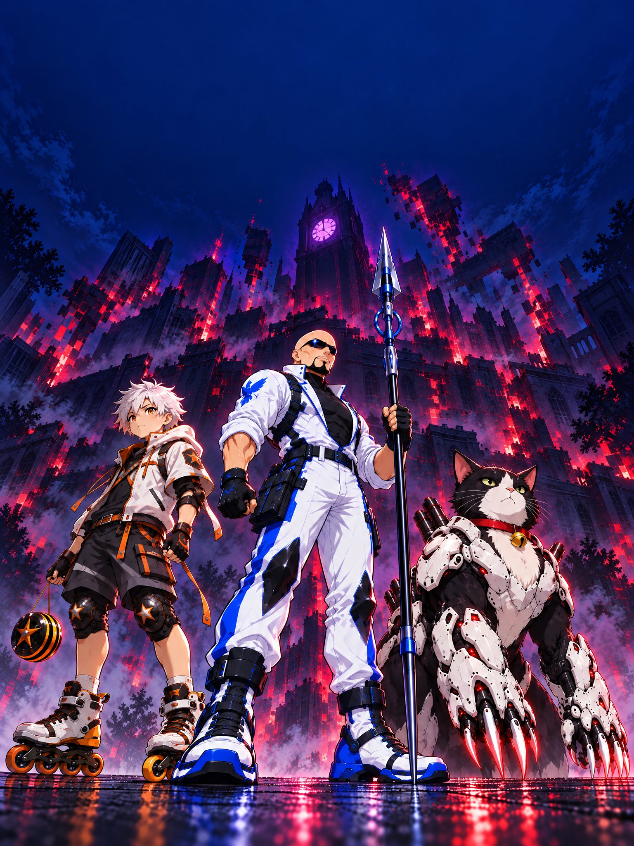
主视觉 · KEY VISUAL
04
主视觉海报之二。长枪与建筑的构图呼应游戏的城市校园舞台。

Slide 5
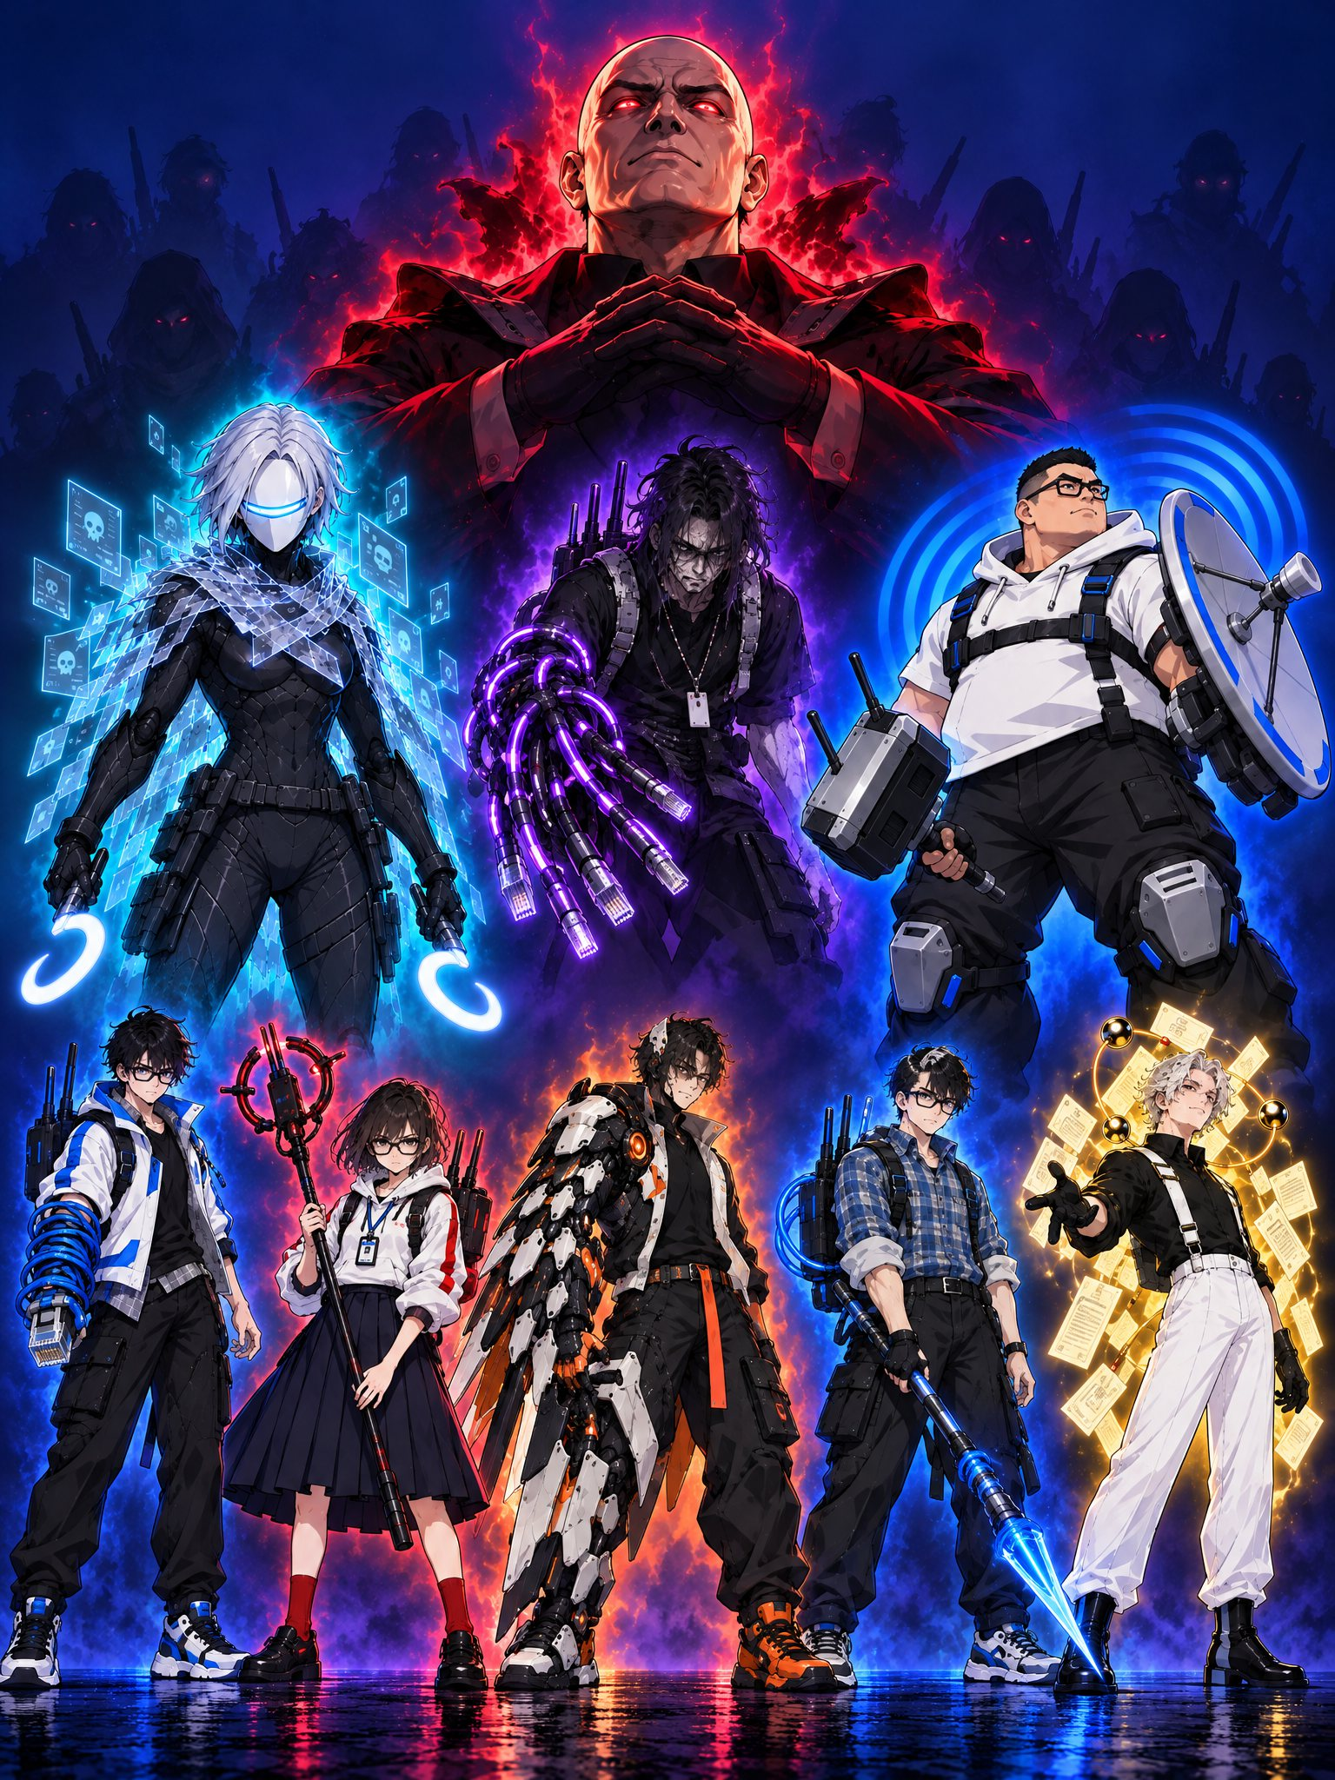
主视觉 · KEY VISUAL
05
主视觉海报之三。多层布局呈现战斗的空间纵深。

Slide 6
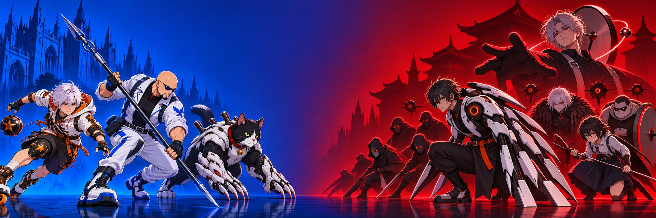
主视觉 · KEY VISUAL
06
蓝红阵营巅峰对决。以对立阵营构建全作的冲突主轴。

Slide 7
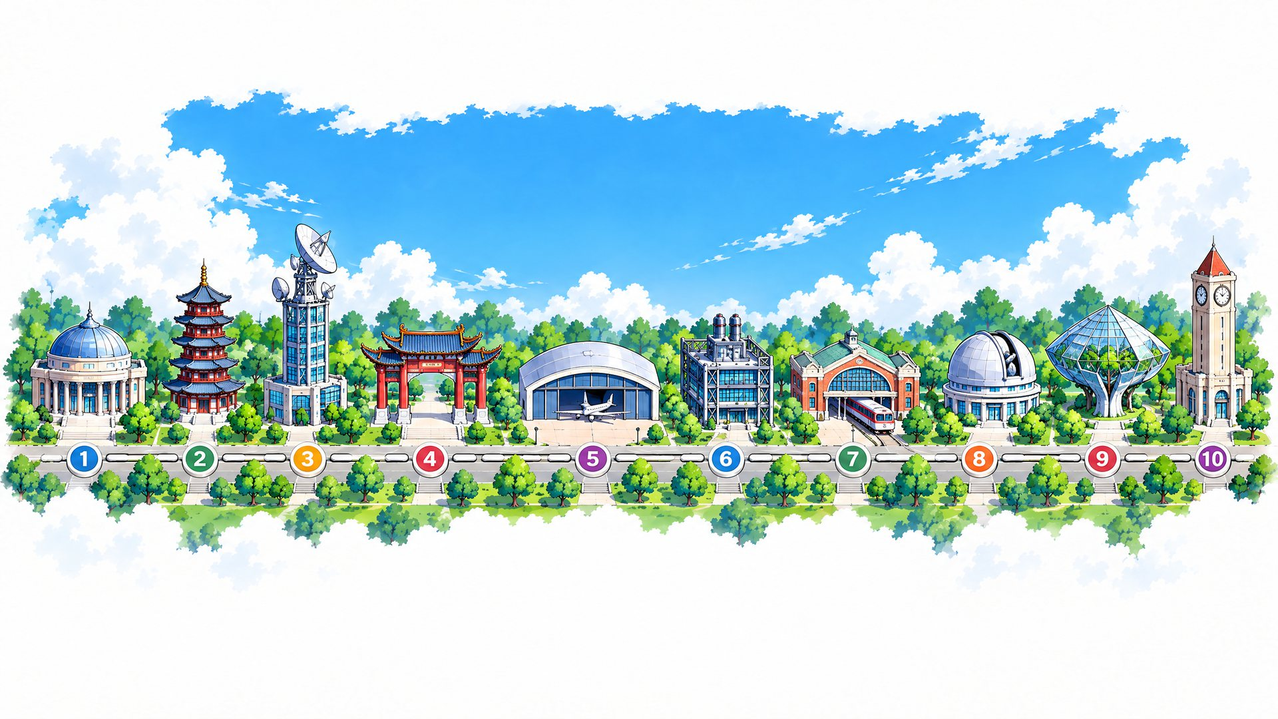
世界观 · WORLD
07
舞台设定之一：学院路十校。以高校群像构建游戏的叙事空间。

Slide 8
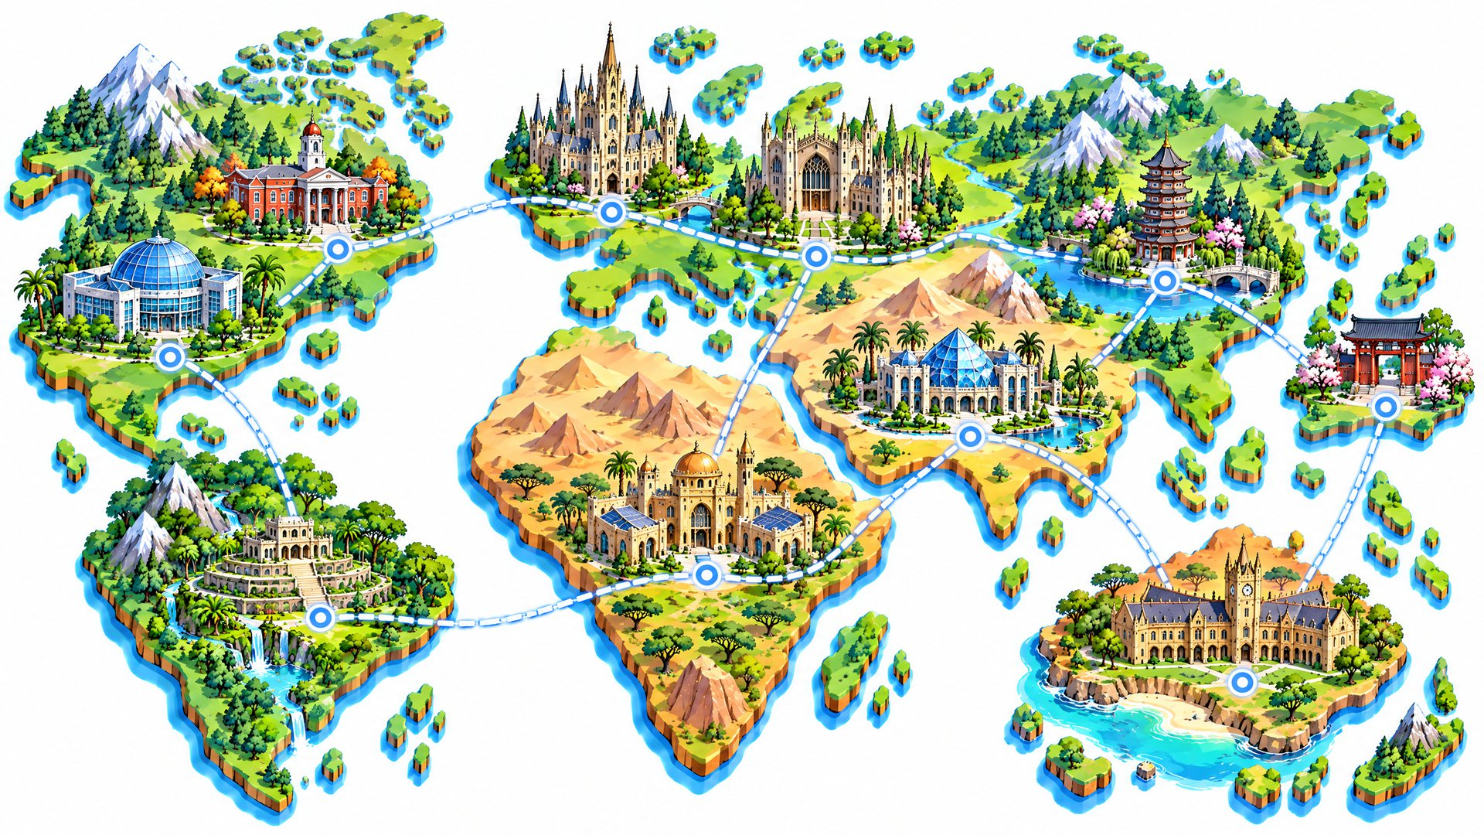
世界观 · WORLD
08
舞台设定之二：全球高校世界地图。由十校延展至世界，支撑长期的内容扩充。

Slide 9
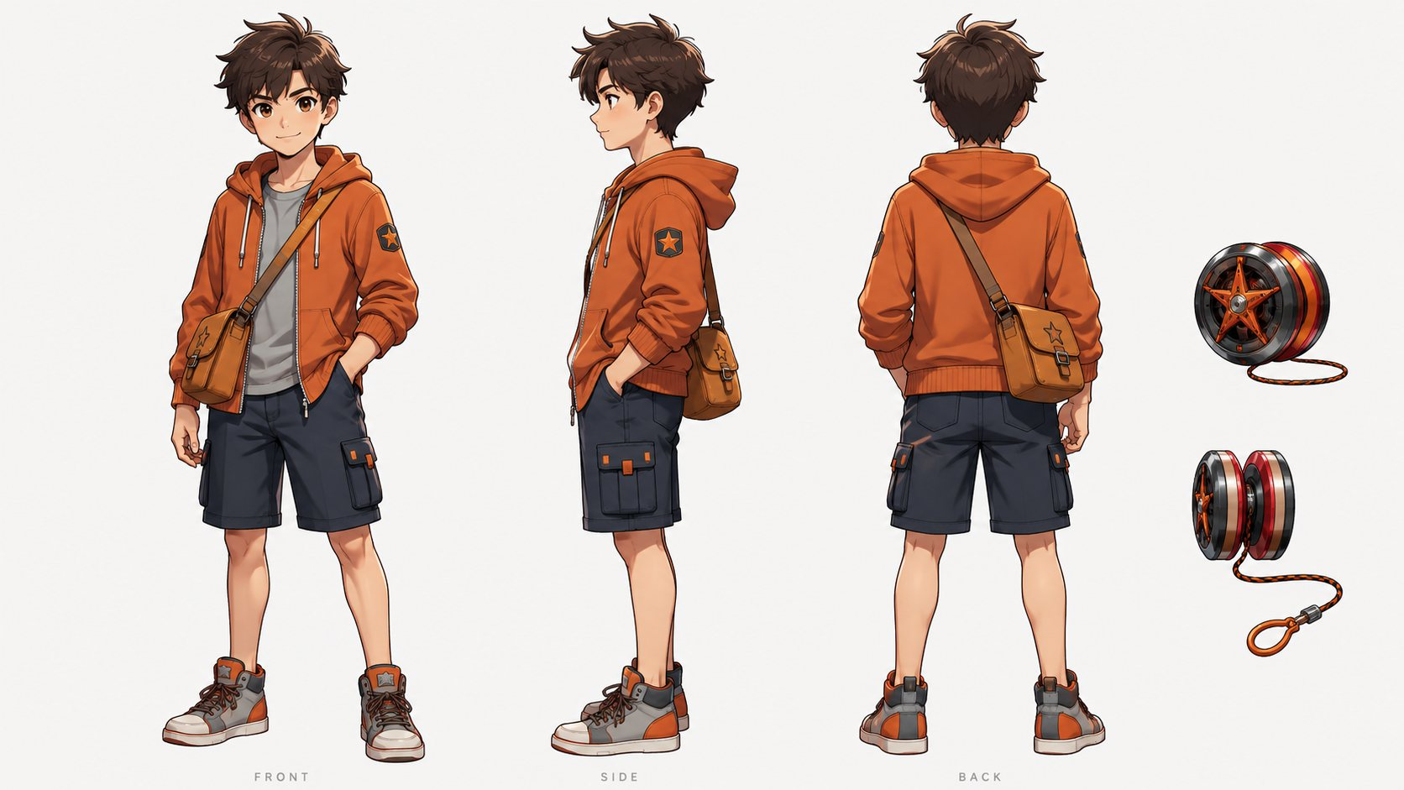
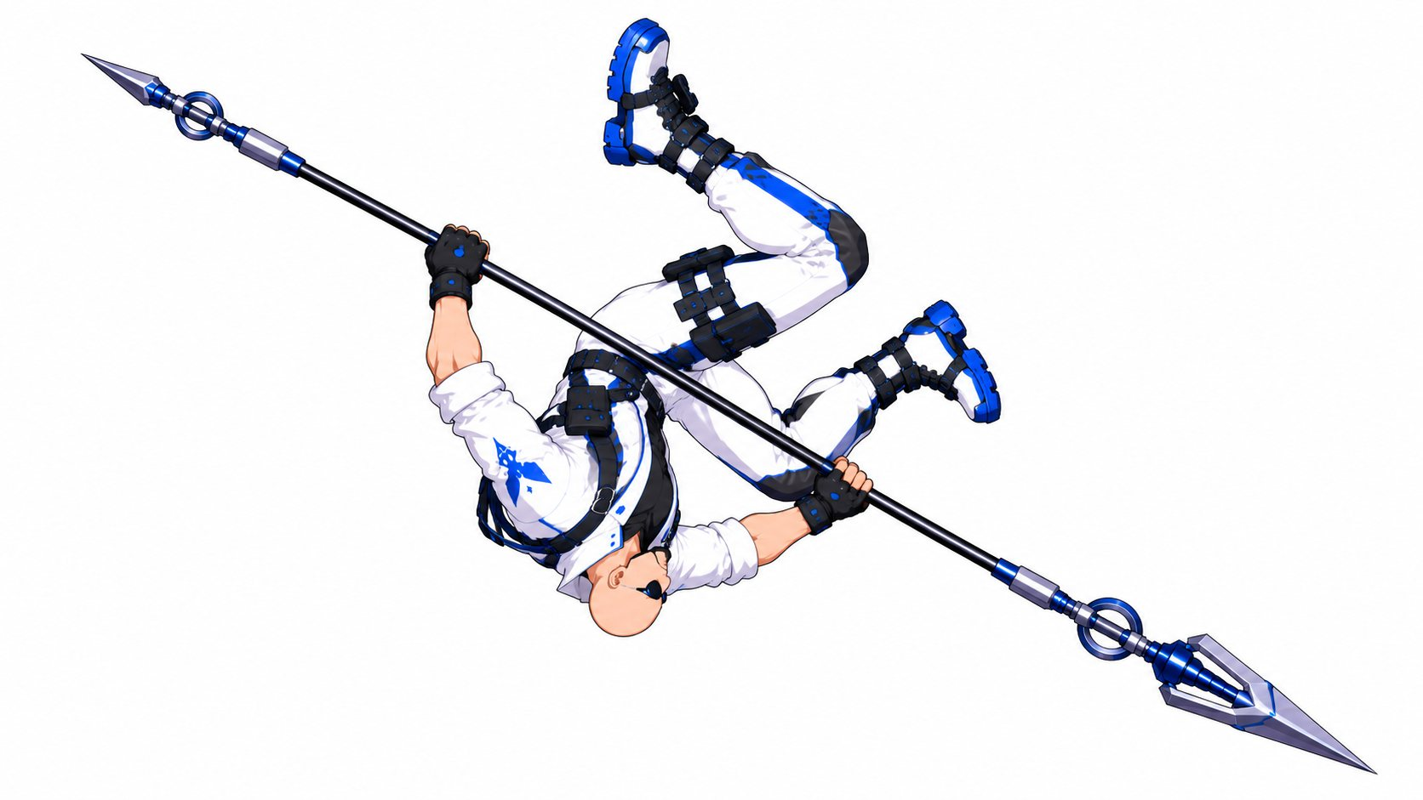
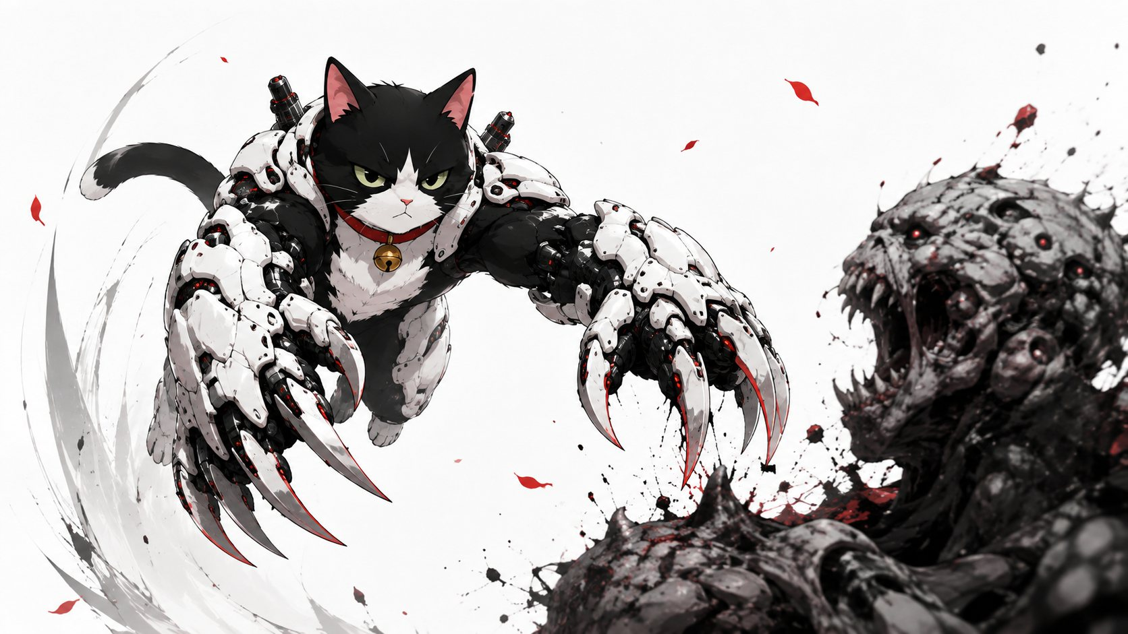
主角团 · THE PARTY
09
三个角色，三种打法，一段共同的旅程。
赫 赫（少年 · 悠悠球手） 谭 奇（知识战士 · 长枪） 墨 团（机甲猫）
每人独特的外形记忆点、性格与动作语汇，
是学生建立"人物为最小创作单元"方法论的起点。

Slide 10
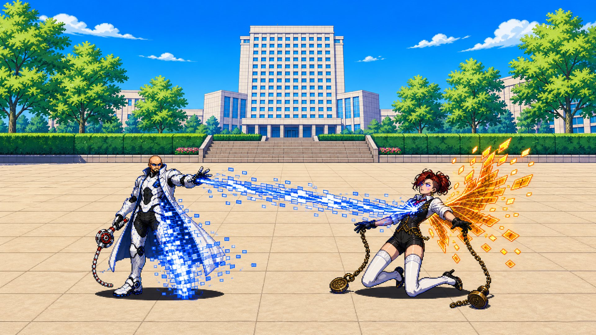
战斗场景 · COMBAT
10
教学楼广场。像素级光影与特效，呈现动作游戏实机水准。

Slide 11
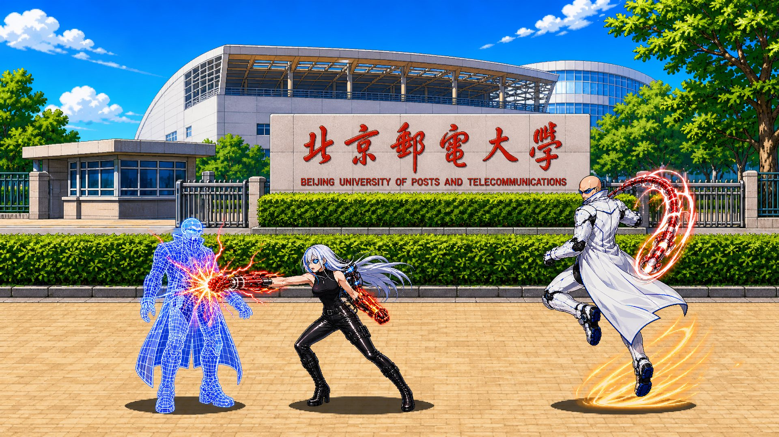
战斗场景 · COMBAT
11
石碑广场。闪避与残像机制的战斗空间。

Slide 12
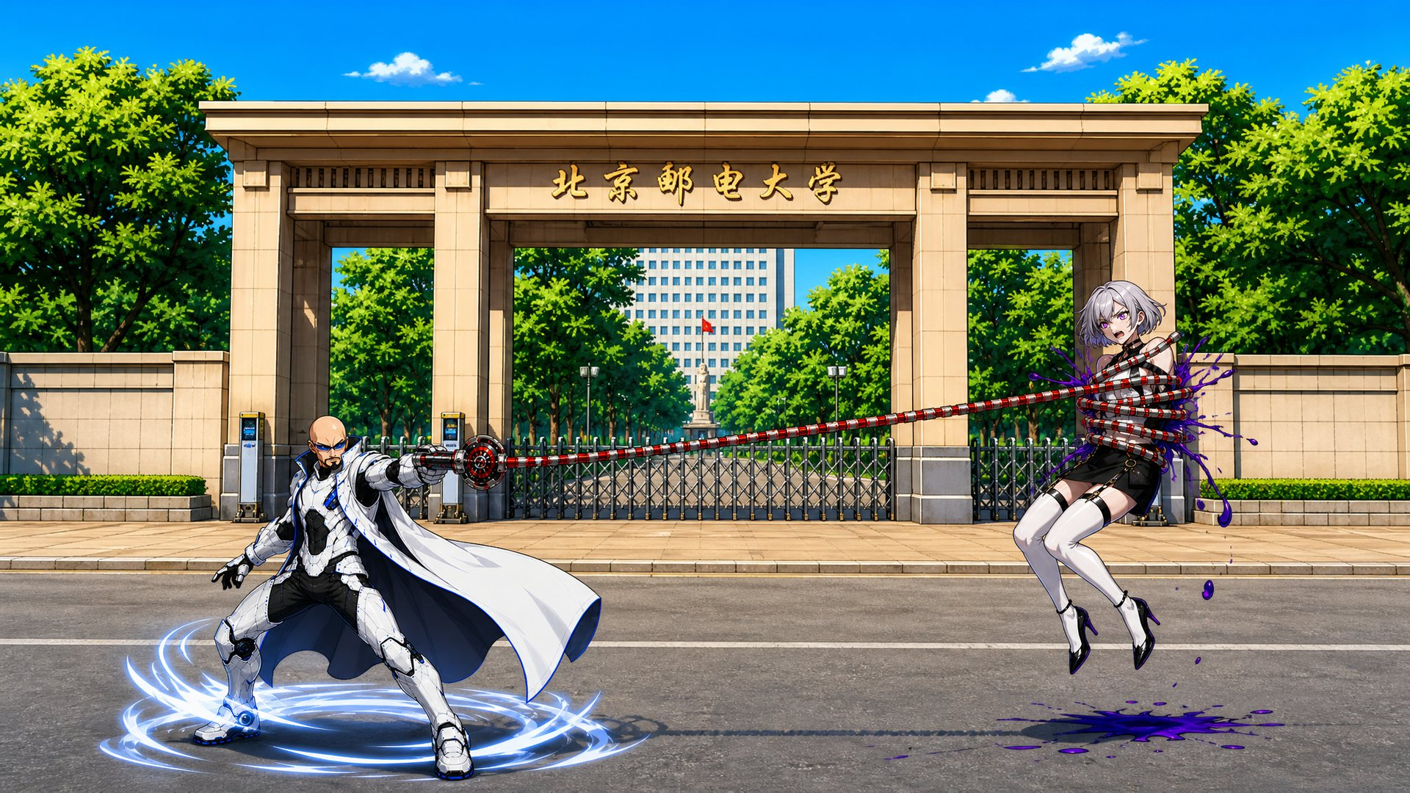
战斗场景 · COMBAT
12
校门。缠绕蓝紫墨刃的角色与场地叙事。

Slide 13
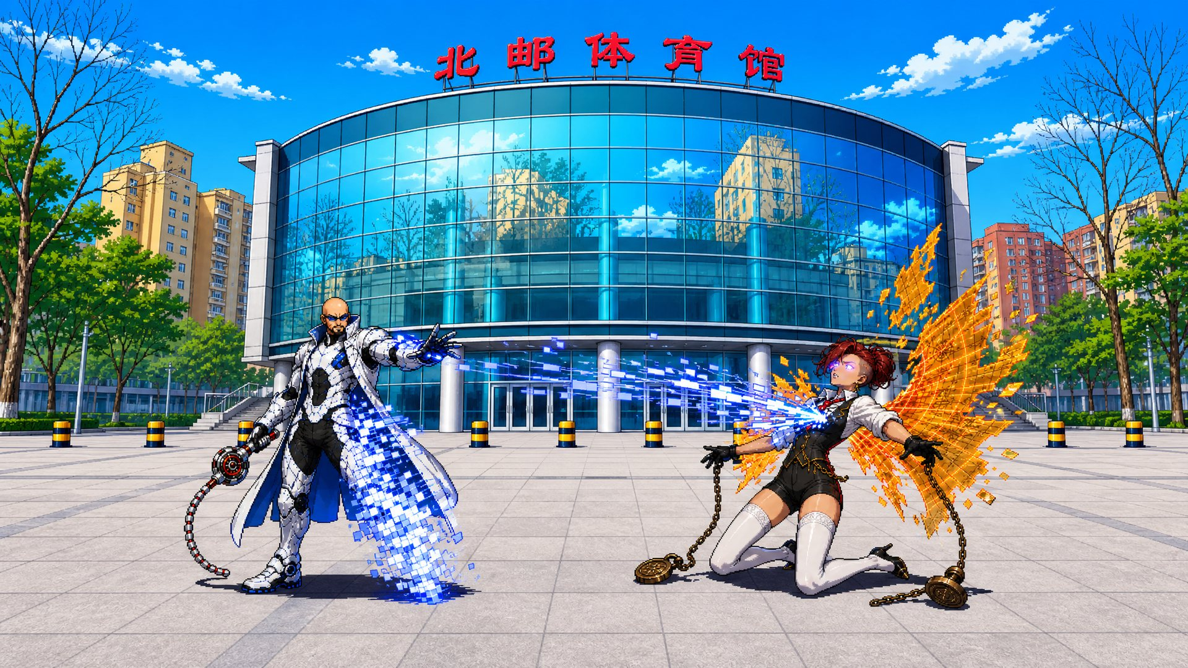
战斗场景 · COMBAT
13
体育馆。变身与地图机制的复合关卡。

Slide 14
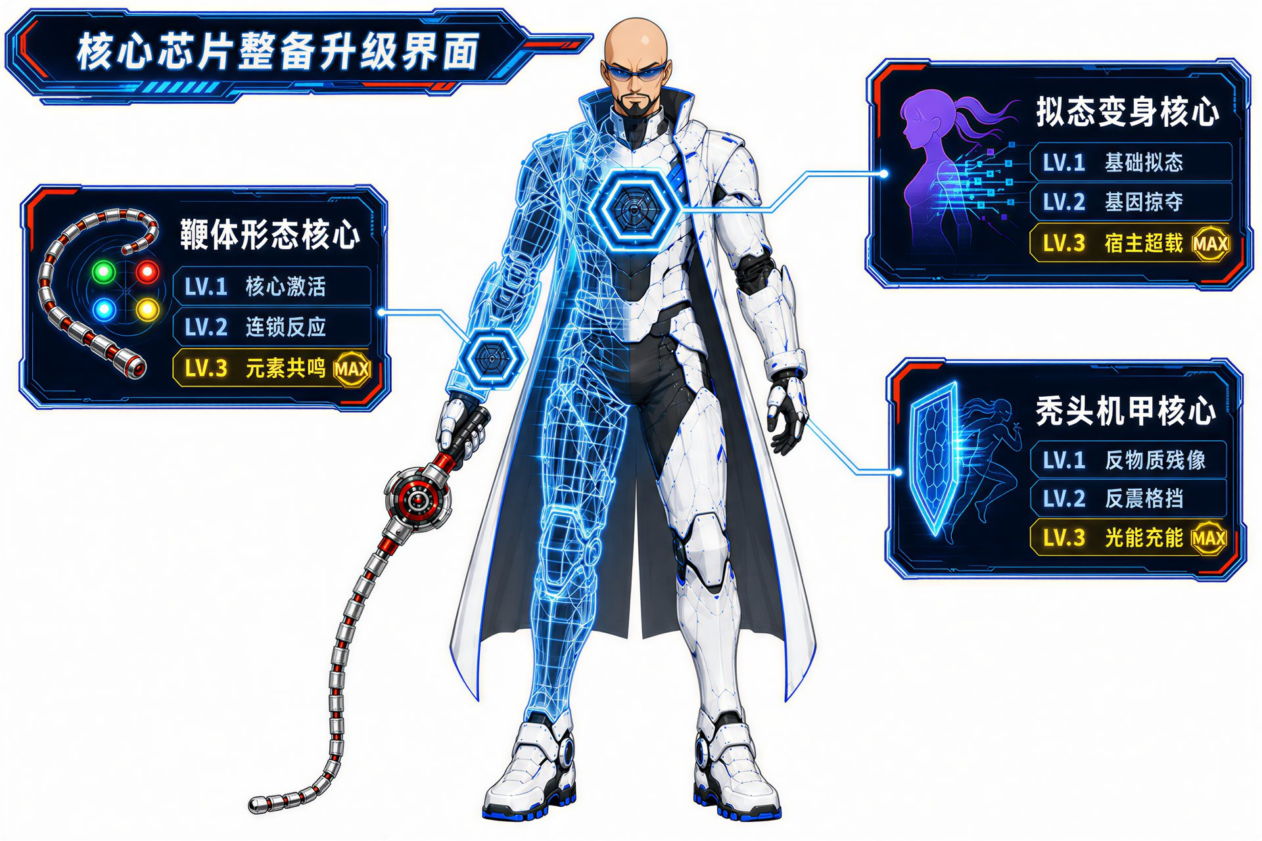
系统界面 · UI
14
成长系统界面：机甲剖面与芯片槽。角色养成与战斗策略的接口。

Slide 15
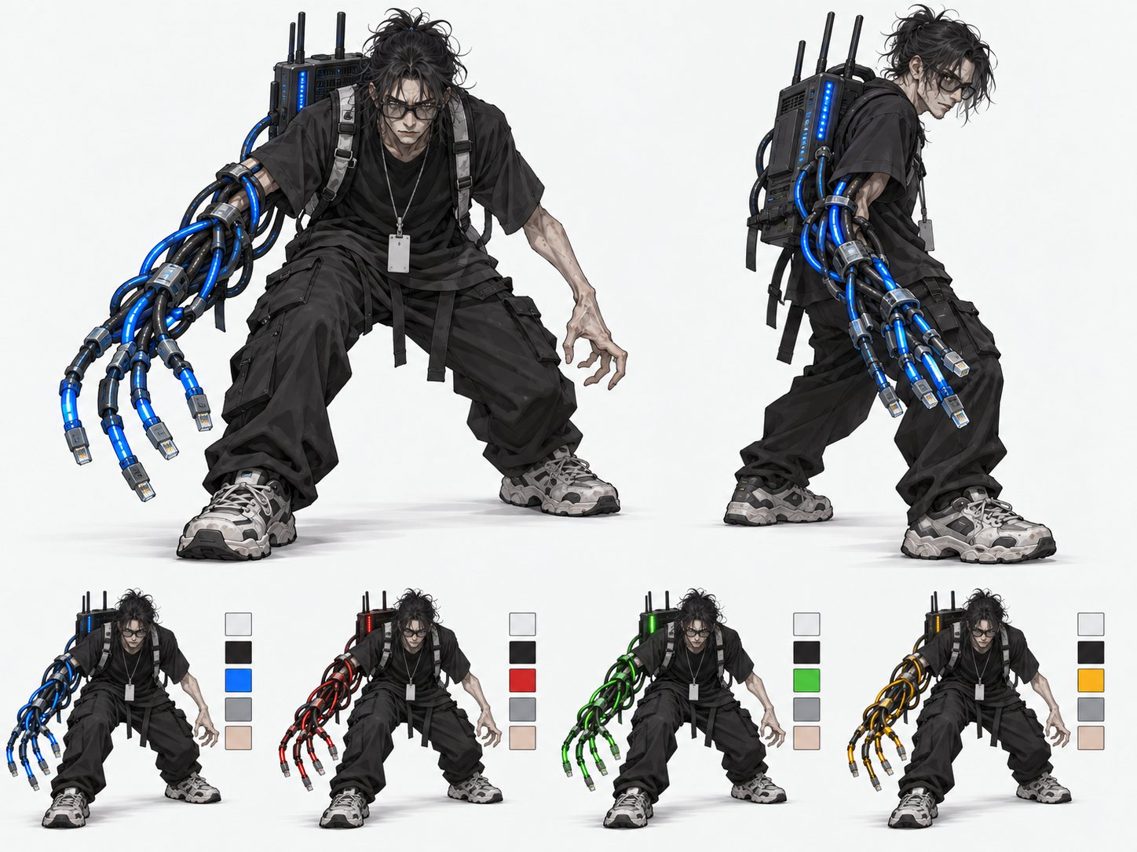
敌人设计 · ENEMIES
15
敌人三视图与配色变体。每名敌人都具备独立的外形记忆点与动作语汇。

Slide 16
创作空间 · 108 CHARACTERS
16
一百单八将。
本作规划塑造一百零八个性格各异的战斗角色。
每名研究生负责其中 5—10 个：
从外形记忆点、性格设定、动作语汇，
到情感弧线与叙事定位，独立完成、集成发布。
角色不设上限，创作不设模板。
这是可以支撑一届、乃至数届学生持续创作的载体。

Slide 17

它已经可以运行，也准备接受世界的检验。
可运行试玩版 Godot 引擎，已导出 Windows 版本
自动化测试 三百余项测试全部通过
战斗与内容 4 位主角 · 30 位 Boss · 37 种敌人 · 9 种武器 · 20 首音乐
创作过程 逐帧动画审核 · 开发日志 · 版本记录，全程留痕
发布目标 Steam 全球公开平台，以真实玩家数据验证
北京邮电大学 数字媒体与设计艺术学院

